Slide 1
DWR
Prof. Edson Shozo Nishi
esnishi@gmail.com

Slide 2
DWR
O que é DWR?
Como funciona?
Passo a Passo com DWR
Demo

Slide 3
O que é DWR ?
É uma biblioteca Java e JavaScript open source que permite escrever codigos AJAX para aplicações WEB
  Esconde a complexidade da utilização do XMLHttpRequest
Especialmente criado em Java com o pensamento
  “Fácil desenvolvimento AJAX para Java”
Permite codigo JavaScript acessar metodos em classes Java que estão no servidor WEB atráves do browser.
  Por essa razão e chamado de “Direct remoting”

Slide 4
Porque DWR ?
Com DWR, vc pode criar muitos acessos a servlets acessando via URI´s
O que acontece se você quiser acessar métodos da classe Java do browser ?
  Para acessar os métodos é necessário uma URI para o objeto XMLHttpRequest acessar o método e recuperar a infomação.
  Realizar o mapeamento dos parametros dos metodos e o retorno para os valores em HTML
DWR possui javascripts prontos para facilitar esse trabalho.

Slide 5
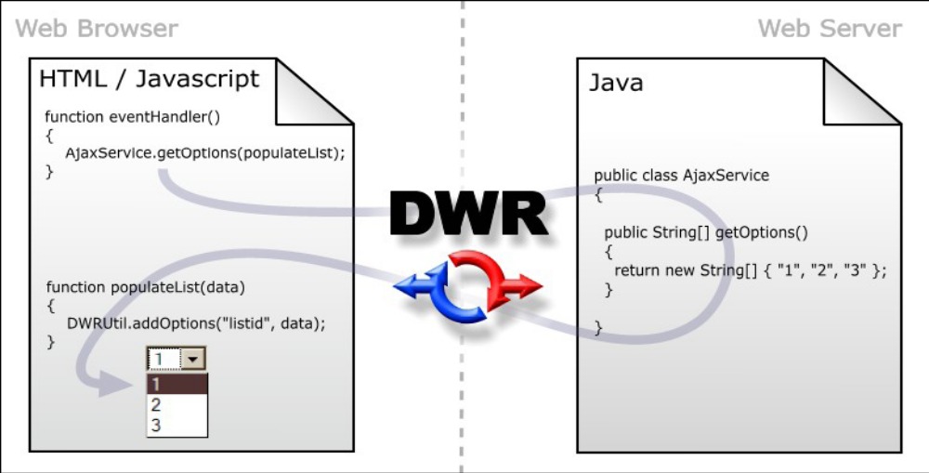
DWR

Slide 6
DWR as duas principais partes
O runtime do DWR fornece um Java Servlet rodando no servidor para processar todos as requisições e retornar as repostas do DWR.
  uk.ltd.getahead.dwr.DWRServlet
  O servlet delega a chamada para as classe de backend configuradas no arquivo dwr.xml
JavaScript rodando no browser enviam request e atualizam dinamicamente as paginas web.
  DWR encapsula o objeto XMLHttpRequest

Slide 7
Como trabalhar com DWR ?
DWR gera dinamicamente os javascript no lado do cliente para acessar as classes Java no servidor.
Os codigos JavaScript são gerados com os detalhes para a chamada a classe JAVA no servidor.
  A comunicação assincrona e realizada via XMLHttpRequest – sendo invocada nas funções em JavaScript
  DWR converte todos os parametros e retorno dos metodos da classe java para o javascript.

Slide 8
Passo a Passo com DWR
1.Copiar o arquivo dwr.jar para o diretorio WEB-INF/lib da sua aplicação
➢ dwr.jar contem o runtime do DWR incluindo o DWR servlet
2.Editar web.xml no diretorio WEB-INF
➢ Mapear o DWR servlet no arquivo web.xml
3.Criar o arquivo dwr.xml no diretorio WEB-INF
➢ Definir as classe e metodo da Classe Java que serão acessados.
4.Escrever o codigo Javascript que acessa o metodo da classe JAVA.
5.Build, deploy, test the application

Slide 9
Passo 1 – DWR.jar
dwr.jar possui o runtime DWR e o servlet do DWR
Download do arquivo dwr.jar do site http://getahead.ltd.uk/dwr/download
A última versão é a 2.0 (Junho 2007)

Slide 10
Passo 2 – Configurar o servlet
<!-- Configure DWR for your Web application -->
<servlet>
<servlet-name>dwr-invoker</servlet-name>
<display-name>DWR Servlet</display-name>
<servlet-class>uk.ltd.getahead.dwr.DWRServlet</servlet-class>
<init-param>
<param-name>debug</param-name>
<param-value>true</param-value>
</init-param>
</servlet>
<servlet-mapping>
<servlet-name>dwr-invoker</servlet-name>
<url-pattern>/dwr/*</url-pattern>
</servlet-mapping>

Slide 11
Passo 3 – dwr.xml
O arquivo de configuração dwr.xml define quais classes e quais metodos o DWR vai disponibilizar para o acesso para os Javascript do lado do cliente.
Exemplo – disponibilizar a classe JAVA mypackage.Chat para o acesso remoto dos javascript
  mypackage.Chat Java class (server)
  Chat JavaScript class (client)

Slide 12
Passo 3 – dwr.xml
<!DOCTYPE dwr PUBLIC
"-//GetAhead Limited//DTD Direct Web Remoting 1.0//EN"
"http://www.getahead.ltd.uk/dwr/dwr10.dtd">
<dwr>
<allow>
<create creator="new" javascript="Chat">
<param name="class" value="mypackage.Chat"/>
</create>
<convert converter="bean" match="mypackage.Message"/>
</allow>
</dwr>

Slide 13
Passo 4 - Javascript
<!– Demos incluir dois arquivos .js do DWR -->
<script type='text/javascript' src='dwr/engine.js'></script>
<script type='text/javascript' src='dwr/util.js'></script>
<!– Arquivo JavaScript que foi gerado especificamente para a aplicação -->
<script type='text/javascript' src='dwr/interface/Chat.js'></script>

Slide 14
Passo 4 – JavaScript
<script type='text/javascript'>
function sendMessage(){
var text = DWRUtil.getValue("text");
DWRUtil.setValue("text", "");
// chamando o metodo addMessage(text) da classe Chat no servidor
// O parametro gotMessages é a função de callback.
Chat.addMessage(gotMessages, text);
}
function checkMessages(){
// chamando o metodo getMessages() da classe Chat no servidor
// O parametro gotMessages é a função de callback.
Chat.getMessages(gotMessages);
}
...
</script>

Slide 15
Passo 5 – Teste
Podemos testar a chamada atráves da URL abaixo.
> http://localhost:8084/<Your-Application-Context>/dwr

Slide 16
Executando exemplos e exercícios
Chat
  Adicionar o numero de mensagem
Form Edit
  Adicionar o nome completo.
Table Edit
  Adicionar o hobby.

Slide 17
Dúvidas?

